Slide 1
辨識馬路破損區域 進度報告
負 責 人：何佳曄
目前成員：何佳曄
報告日期：2021.06.11
開始日期：2021.06.05
結束日期：-

Slide 2
TO DO LIST
2021/05/07 ~ 2021/05/13
抓取馬路範圍
分工
2021/06/04 ~ 2021/06/10
利用光流找障礙物屬性
光流單元測試
整合當前單元做驗證(LBP & Watershed)
光流 & 抓取馬路範圍整合
程式碼: img_test.py、integration.py
2021/05/14 ~ 2021/05/20
抓取馬路範圍
LBP 找馬路材質單元測試
程式碼: unit_test_lbp.py
2021/06/11 ~ 2021/06/17
光流 & 抓取馬路範圍整合
整合測試及驗證
程式碼:
2021/05/21 ~ 2021/05/27
抓取馬路範圍
處理上週問題紀錄
透過 LBP 抓取的 markers 做 Watershed 單元測試
程式碼: unit_test_lbp_v2.py、unit_test_watershed.py
2021/05/28 ~ 2021/06/03
抓取馬路範圍
透過 LBP 抓取的 markers 做 Watershed 單元測試
整合當前單元做驗證(LBP & Watershed)
程式碼: unit_test_watershed.py

Slide 3
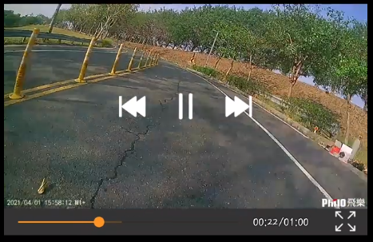
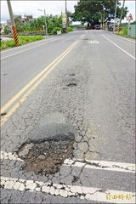
情境需求
使用影片模擬行車紀錄器攝像頭所拍下之即時畫面在封閉場域道路
如:學校
進行坑洞、障礙物之深度、高度、大小即時辨識
並在畫面中將障礙物圈出
預期結果
預期結果

Slide 4
功能需求
1.辨識並標記出:
1.坑洞
2.凸包、有高度的障礙物
3.標線
4.車輛、行人、動物
5.樹葉、陰影、積水、模糊標線
6.裂紋
2.檢測障礙物的深度、高度、大小

Slide 5
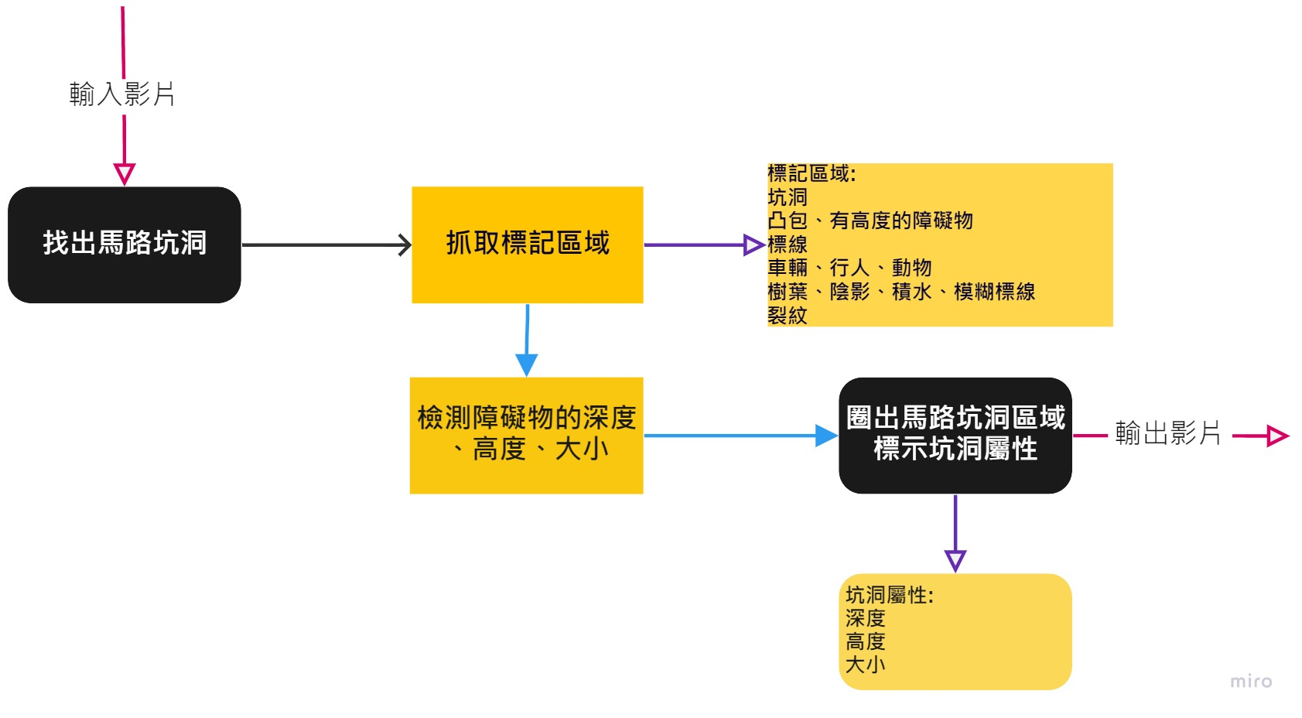
專案架構

Slide 6
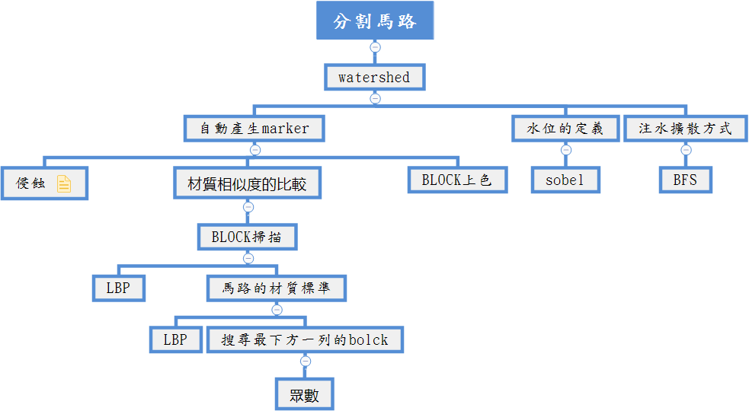
2021/05/13 BreakDown

Slide 7
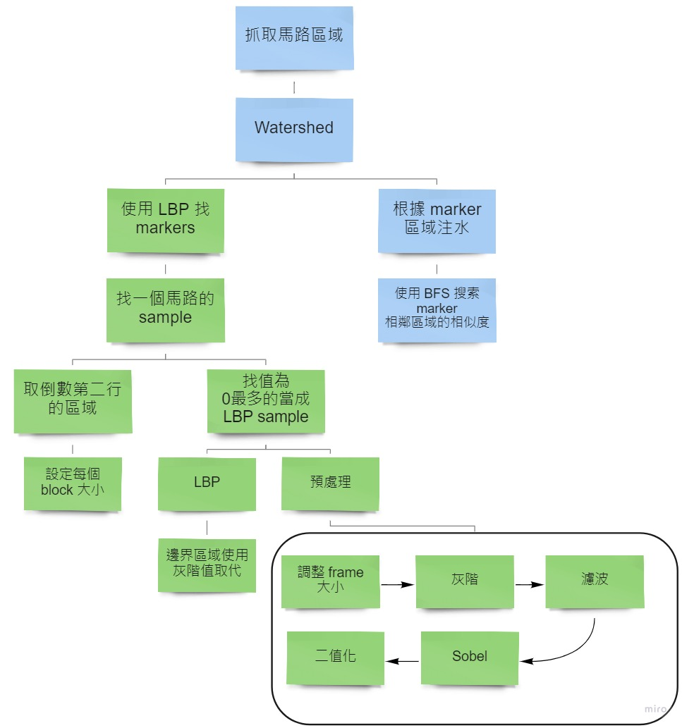
2021/05/18 BreakDown
綠色的背景框代表已完成的部分

Slide 8
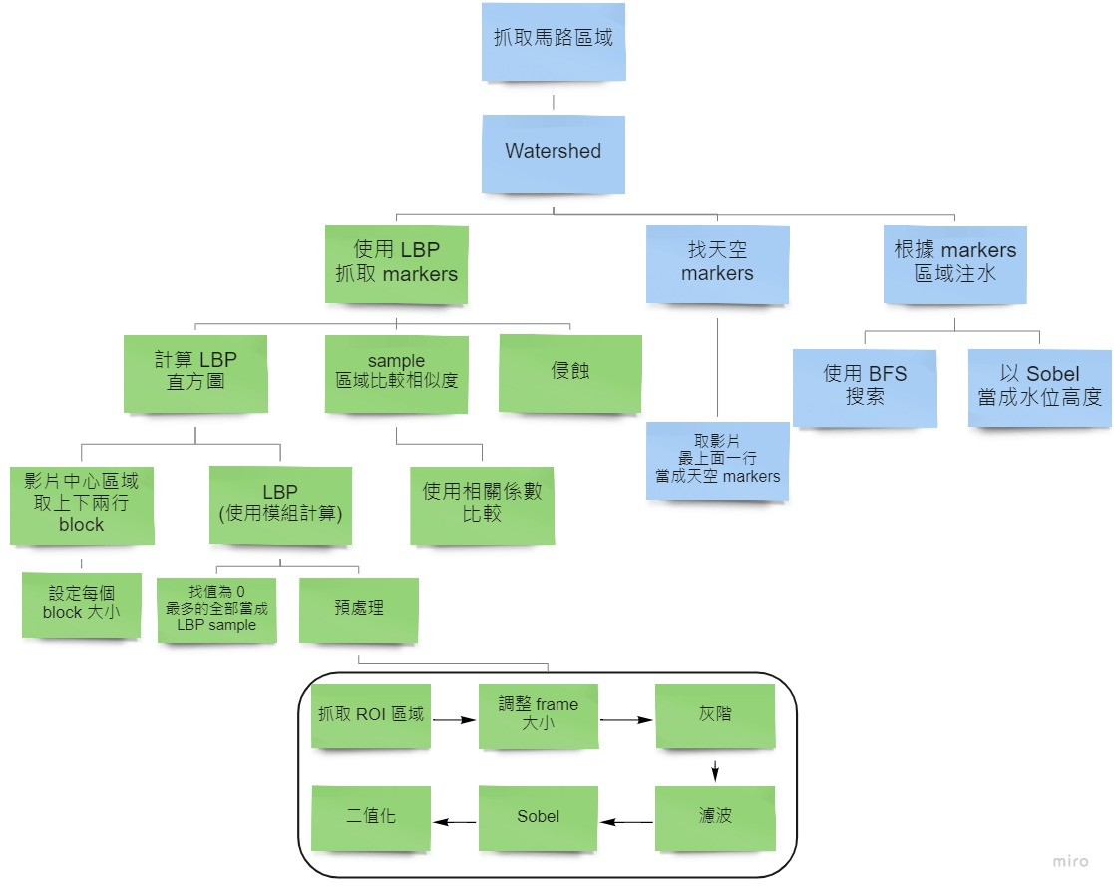
2021/05/27 BreakDown
綠色的背景框代表已完成的部分

Slide 9
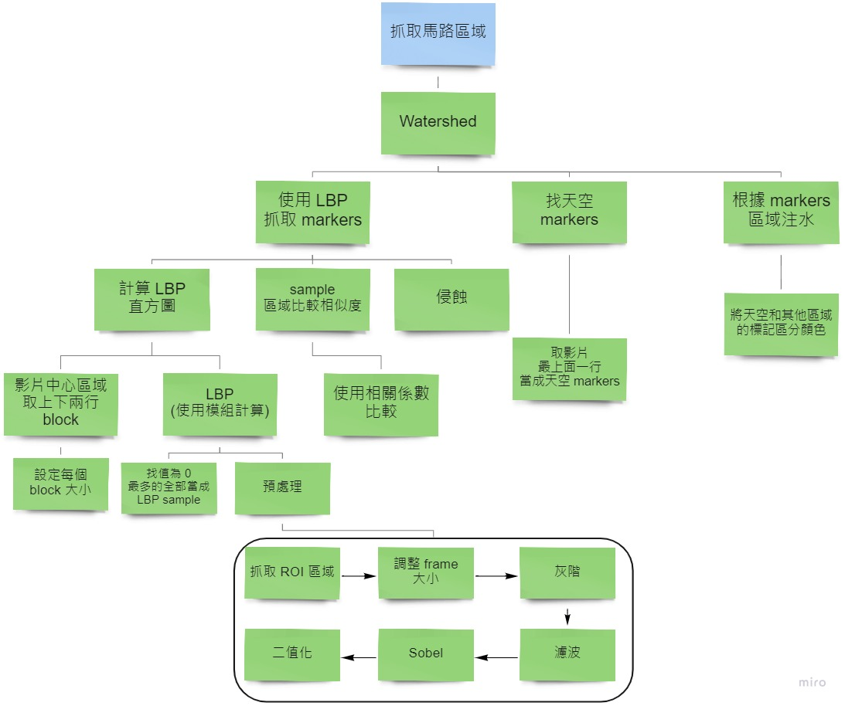
2021/06/03 BreakDown
綠色的背景框代表已完成的部分

Slide 10
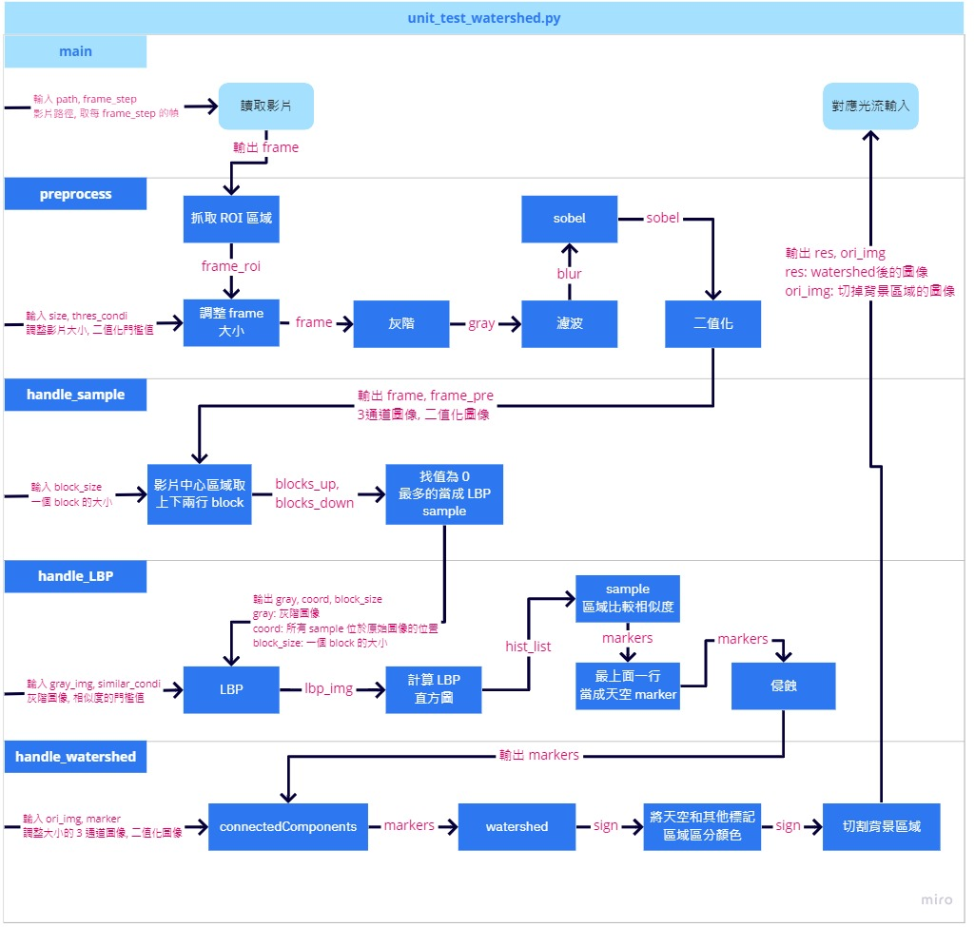
當周進度
設計架構

Slide 11
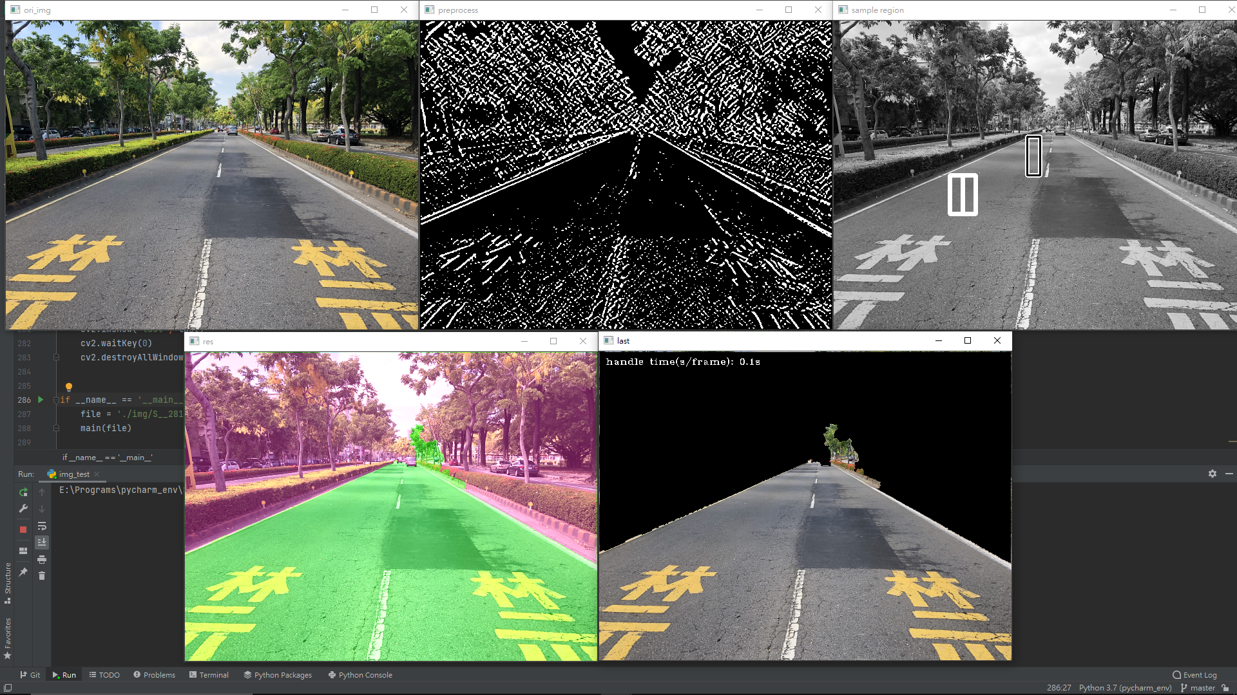
當周進度
當前結果

Slide 12
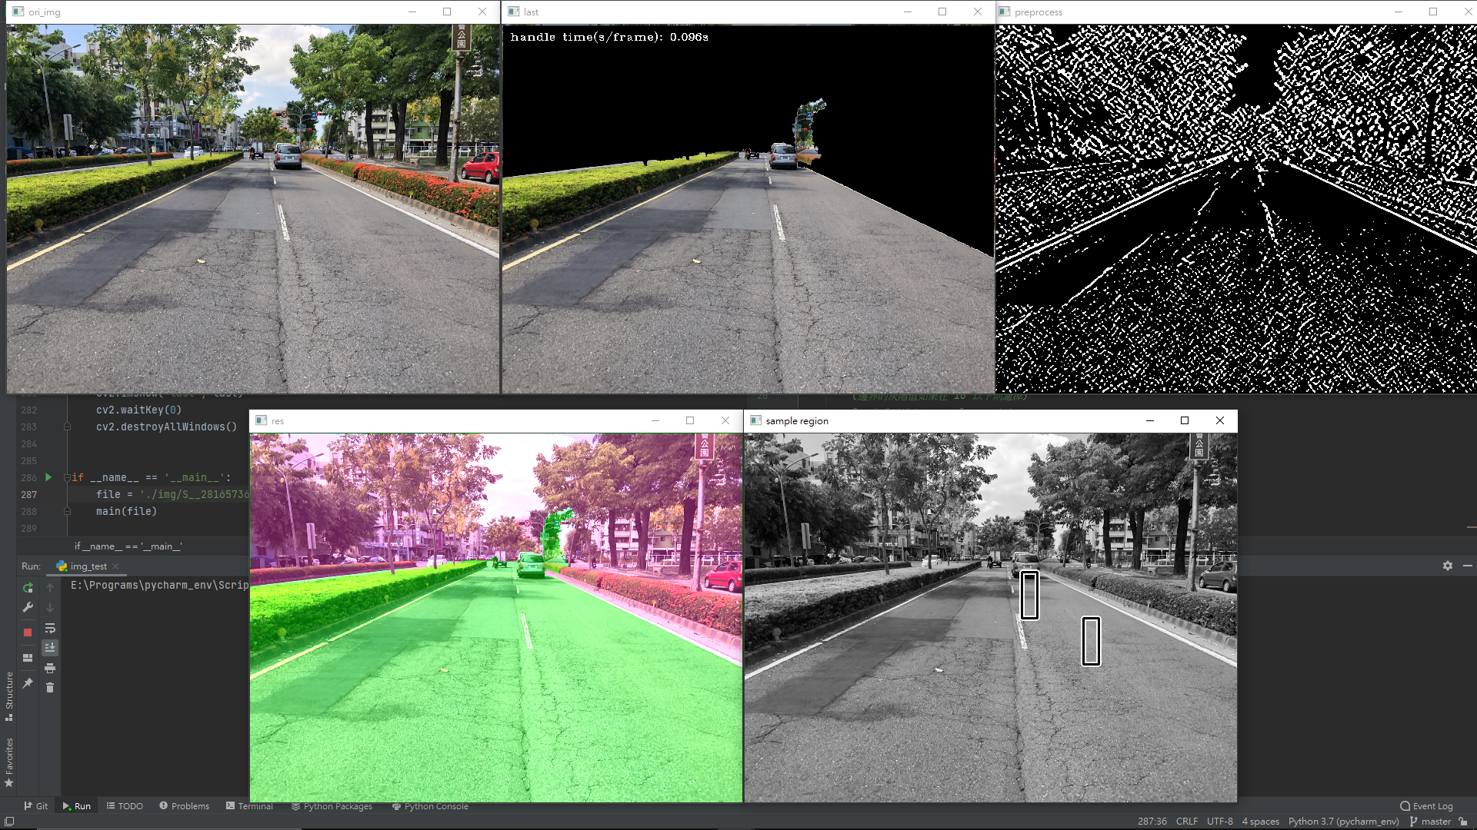
當周進度
當前結果

Slide 13
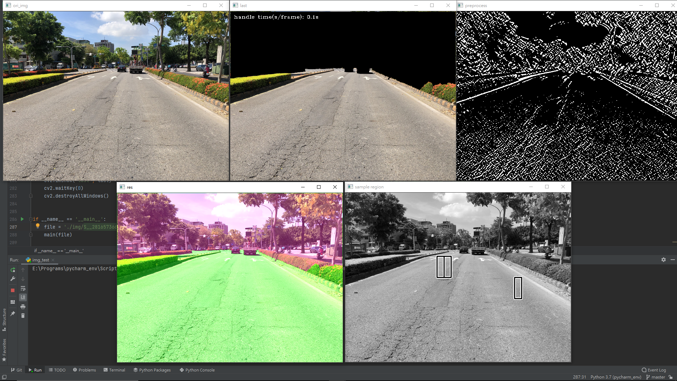
當周進度
當前結果

Slide 14
開會紀錄
2021/05/14
LBP 抓取相鄰 blocks 去比較, 當成 watershed 的 markers
2021/05/21
驗證 LBP 的計算結果 , 以及做侵蝕
2021/05/28
connected component labeling(連通標記區域)，去把相鄰的區域灰階值都當成一樣的
使用 threading 的方式節省運算時間
2021/06/04

Slide 15
參考資料
參考書籍: 科班出身的 ai人必修課 opencv 影像處理 使用 python
Python opencv 繪製直方圖教學
Threading 教學
Threading 教學_2
Python GIL 問題
connected component labeling

Slide 16
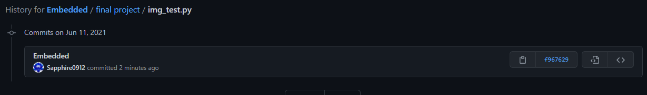
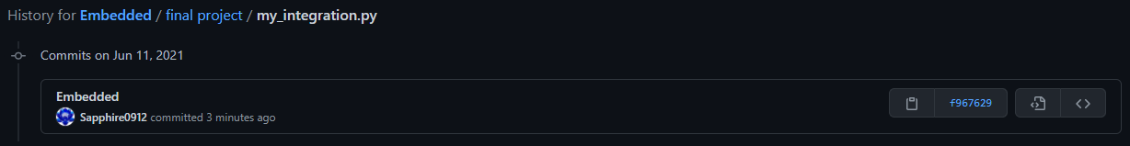
2021/06/11 控管紀錄

Slide 17
6/11 問題紀錄

